Slide 1
实验5-3 Socket网络编程
实验目的
  掌握通过TCP实现网络文件传输的方法，掌握TCP连接是基于字符流
实验内容
  通过Socket和ServerSocket类实现TCP文件传输
实验环境和要求
  使用Windows操作系统；Internet连接
  Eclipse+Java开发环境

Slide 2
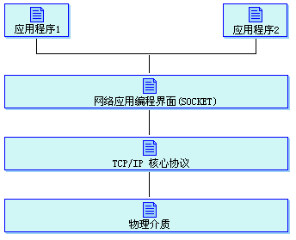
网络编程模型

Slide 3
Java对网络编程的支持
java.net包中的主要的类和可能产生的例外包括：
  面向应用层的类：URL、URLConnection
  面向传输层/IP层的类：
    TCP协议相关类：Socket、ServerSocket
    UDP协议相关类：DatagramPacket、DatagramSocket、MulticastSocket
  表示IP 地址的类： InetAddress
  可能产生的异常：
    BindException、ConnectException、
    MalformedURLException、NoRouteToHostException、ProtocolException、SocketException、
    UnknownHostException、UnknownServiceException

Slide 4
习题
利用Socket类和ServerSocket类，编写一个C/S程序，实现网络文件传输。
客户端向服务器端发送请求，服务器端当接受到客户端的请求之后，先向其传输文件名，当客户端接受完毕之后，向客户端传输文件
客户端连上服务器后接收传输文件，并进行改名（文件名可自行定义）存在本地。
编写完整程序；一个服务器端程序，一个客户端程序。服务器端和客户端都需要打印出交互过程。
下图为运行结果示例

Slide 5
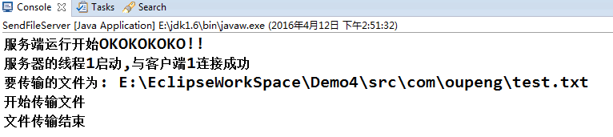
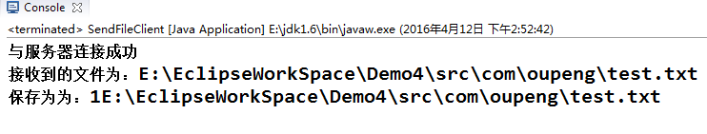
服务器端运行结果：
客服端运行结果：

